Slide 1
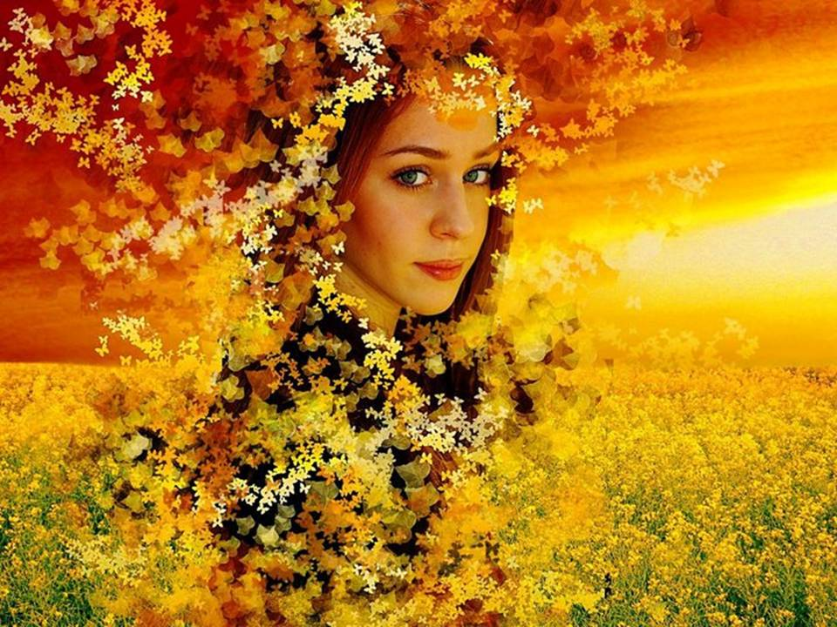

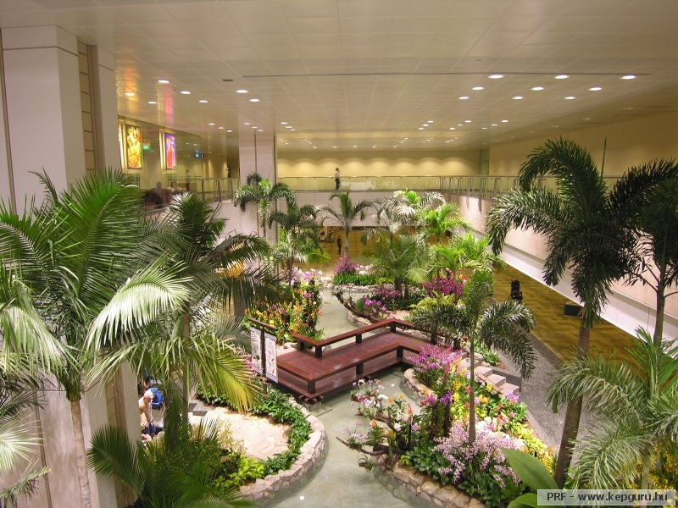
MI
Jardin
Pps creado por Helen
automatico

Slide 2
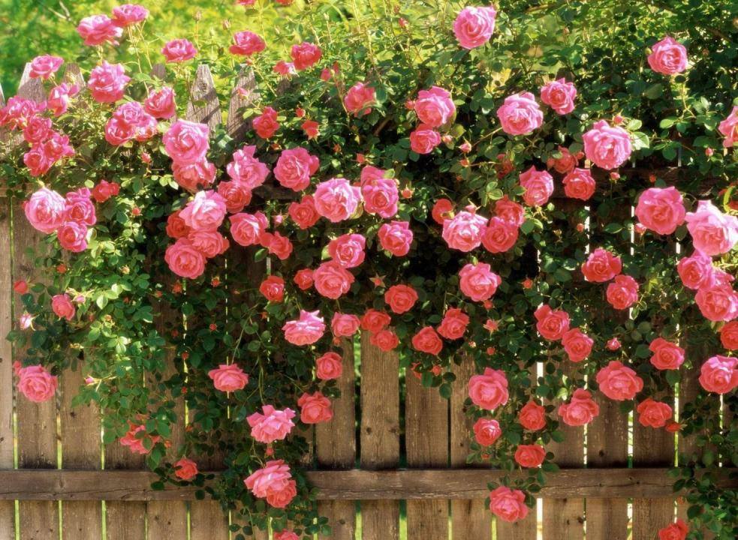




Ppsx Helen
MIRA en tu jardín las rosas entreabiertas, y nunca los pétalos caídos...

Slide 3
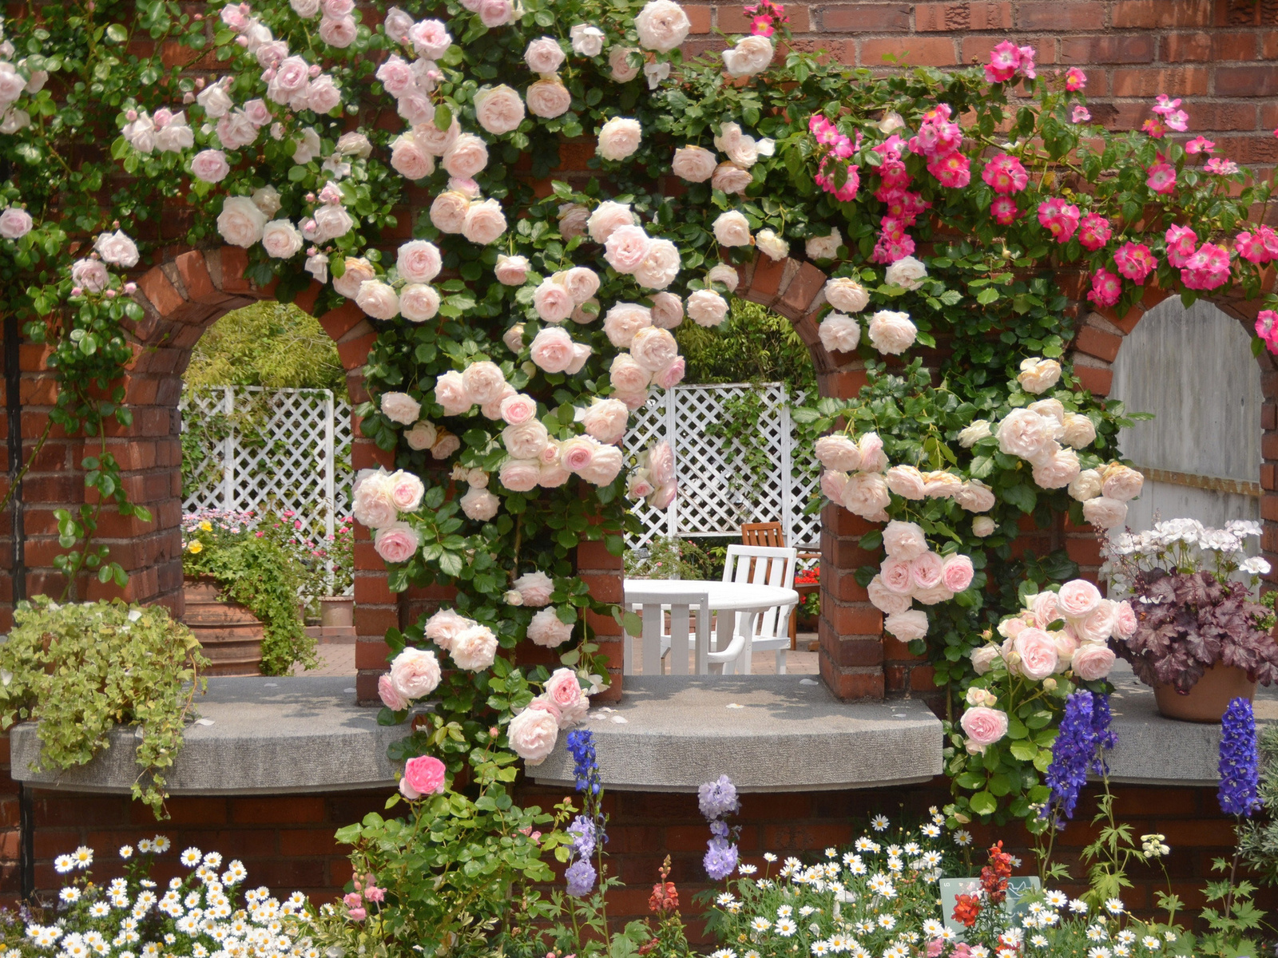
Ppsx Helen

Slide 4
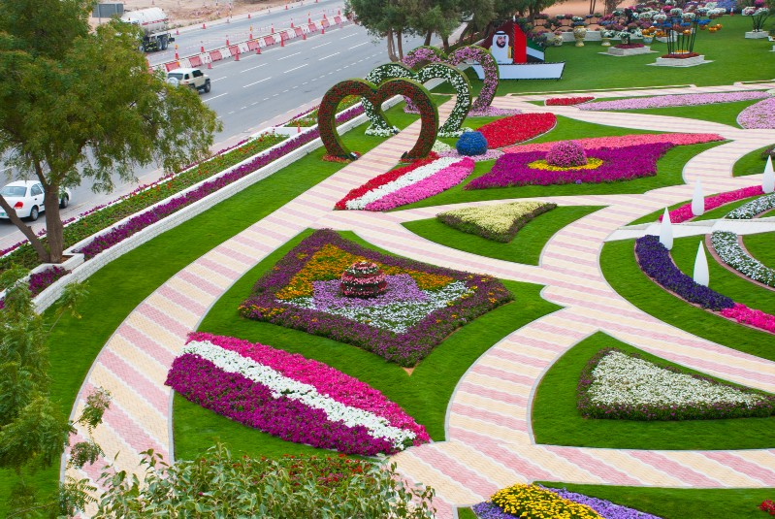



Ppsx Helen
OBSERVA en tu camino la distancia vencida y nunca lo que falte todavía...

Slide 5
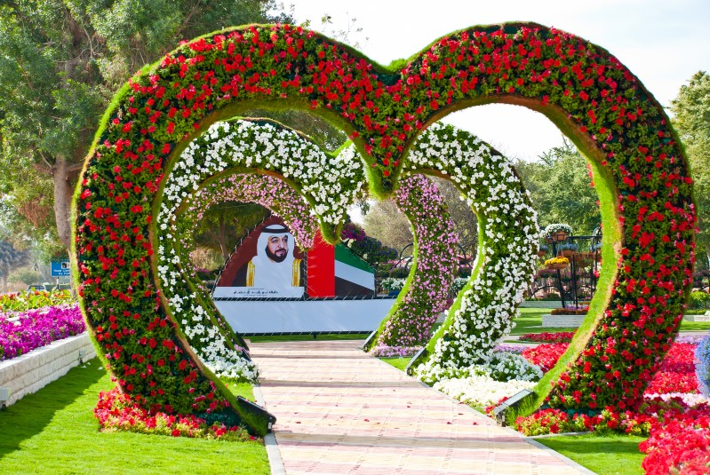




Ppsx Helen
GUARDA de tu mirar los brillos de alegría y nunca las nieblas de tristezas...

Slide 6
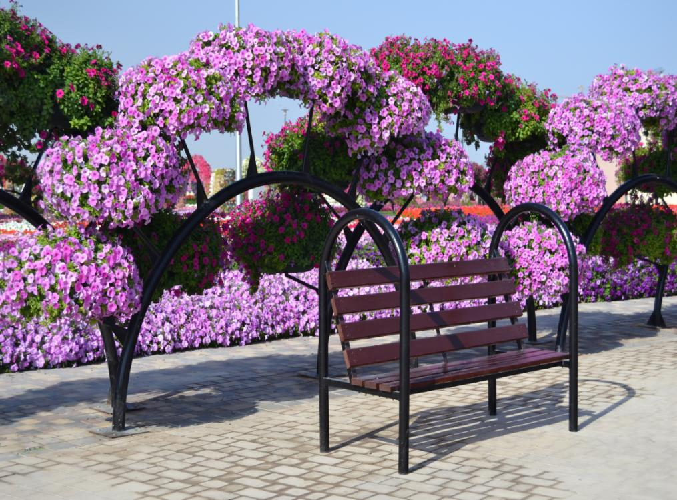

Ppsx Helen

Slide 7
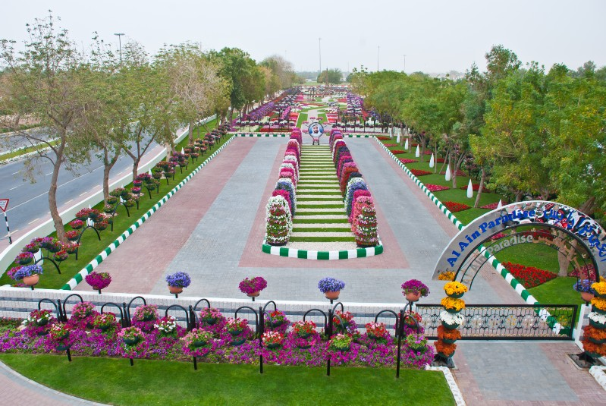




Ppsx Helen
RETÉN de tu voz carcajadas y canciones y nunca los gemidos dolorosos...

Slide 8
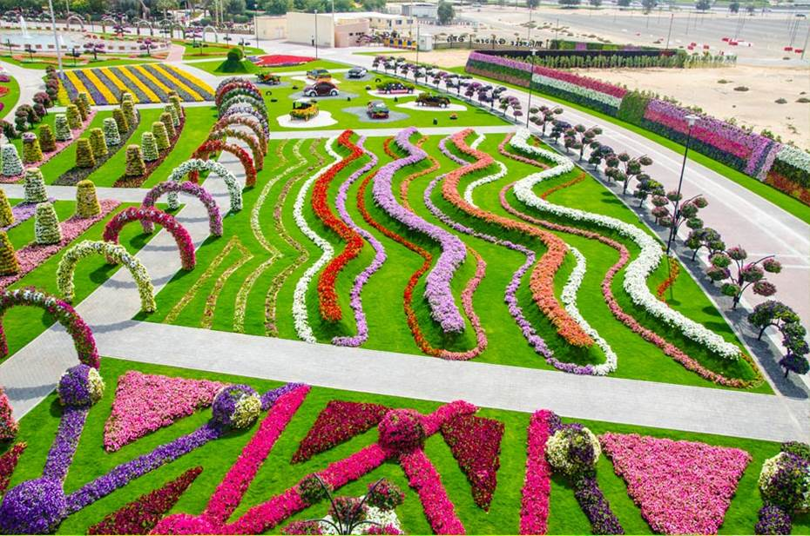

Ppsx Helen

Slide 9
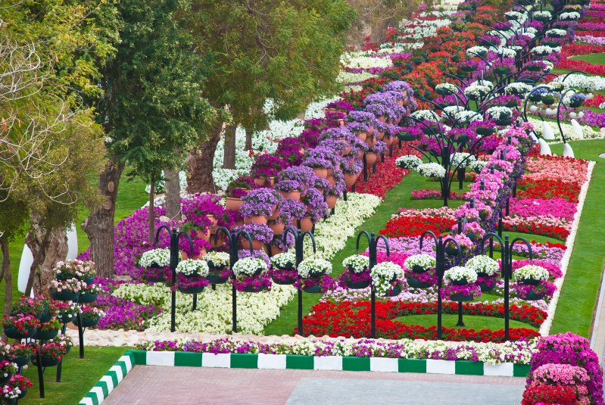


Ppsx Helen
CONSERVA en tus oídos las palabras de amor y nunca las de odio...

Slide 10
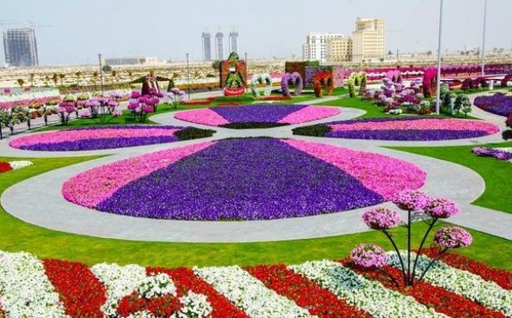

Ppsx Helen

Slide 11
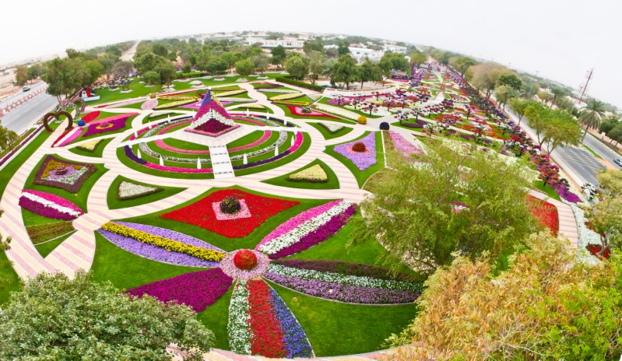



Ppsx Helen
GRABA en tus pupilas el nacer de las auroras y nunca tus ponientes lastimosos...

Slide 12
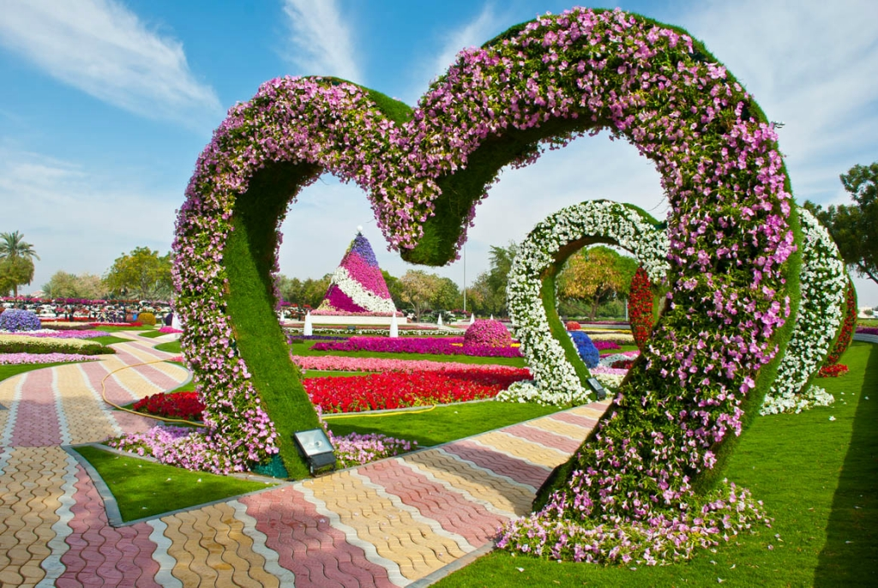


Ppsx Helen

Slide 13
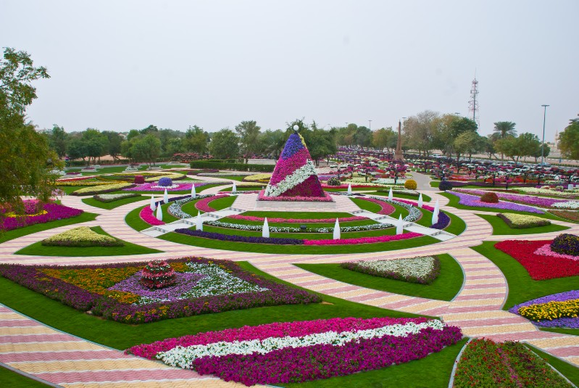



Ppsx Helen
CONSERVA en tu rostro las líneas de las sonrisas y nunca los surcos de tu llanto...

Slide 14
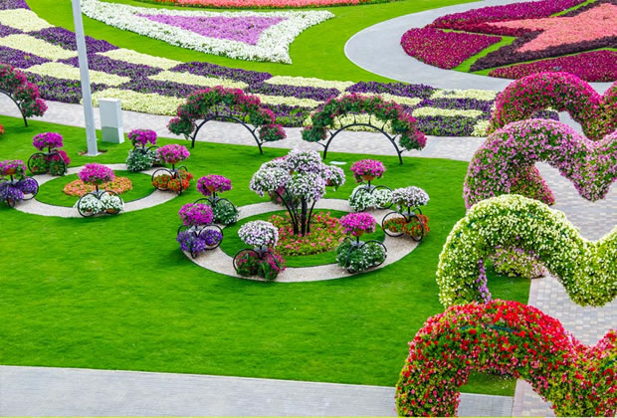

Ppsx Helen

Slide 15
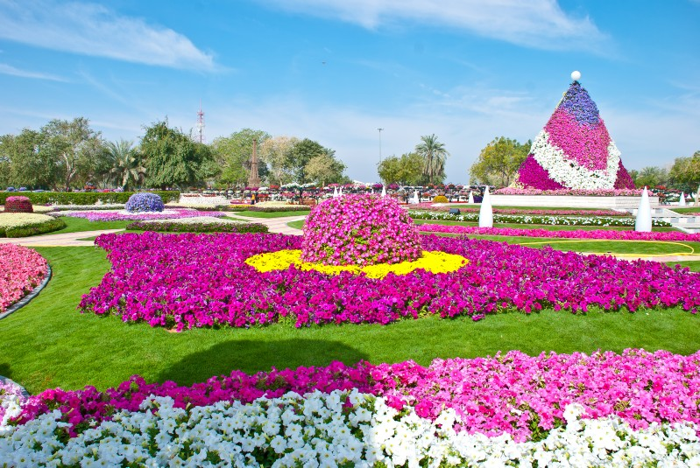



Ppsx Helen
CUENTA a los hombres el azul de tus primaveras y nunca las tempestades del verano...

Slide 16
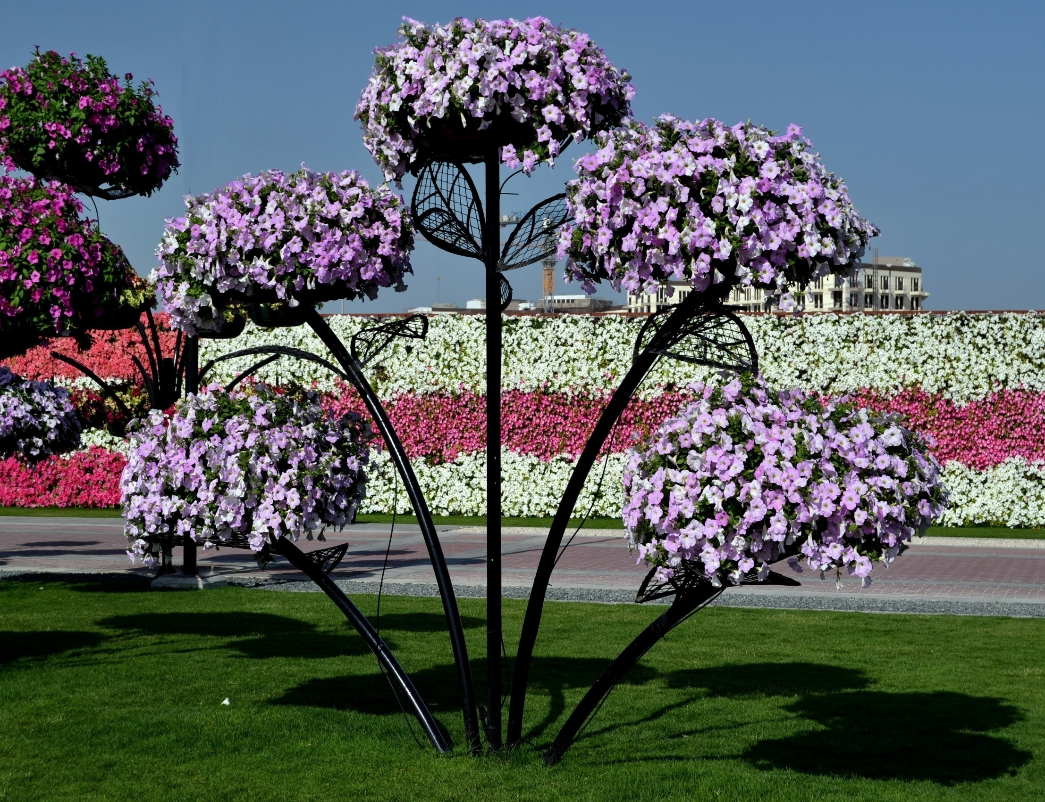

Ppsx Helen

Slide 17
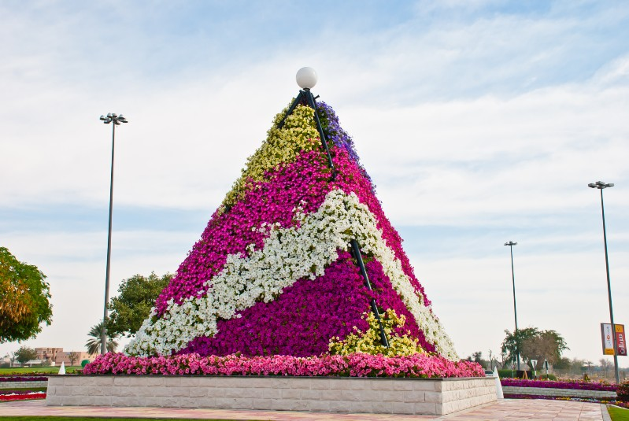


GUARDA en tus mejillas solo las caricias disfrutadas, olvida las bofetadas recibidas...
Ppsx Helen

Slide 18
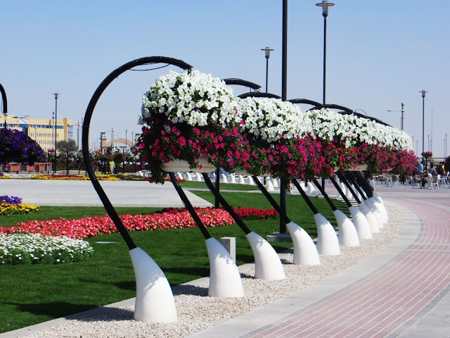

Ppsx Helen

Slide 19
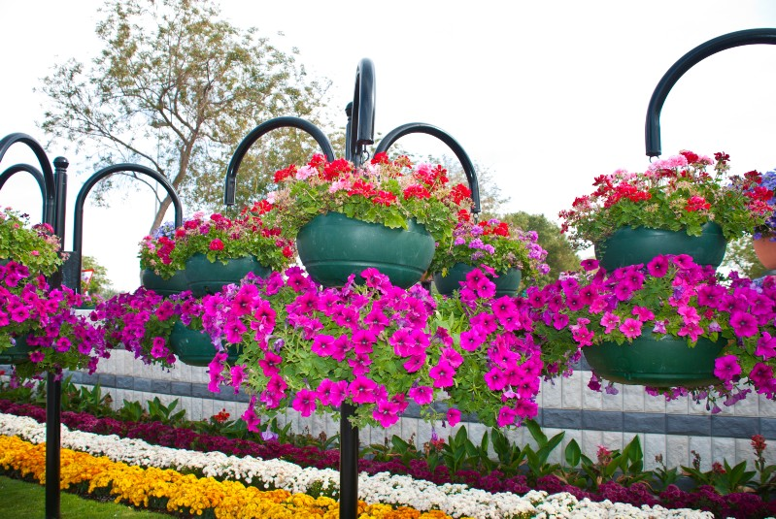

Ppsx Helen
CONSERVA de tus pies los pasos rectos y puros, olvida los caminos equivocados...

Slide 20
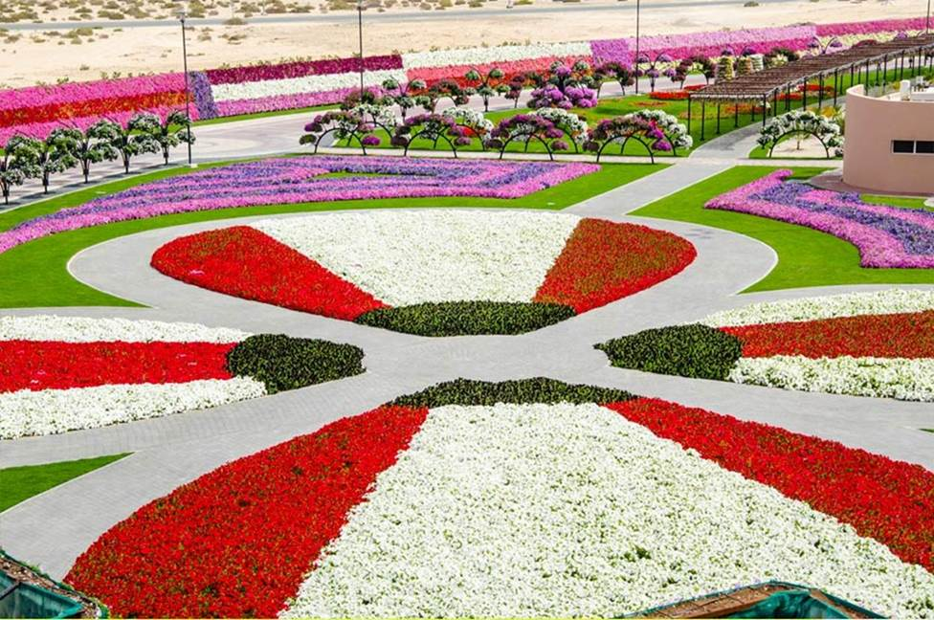


Ppsx Helen

Slide 21
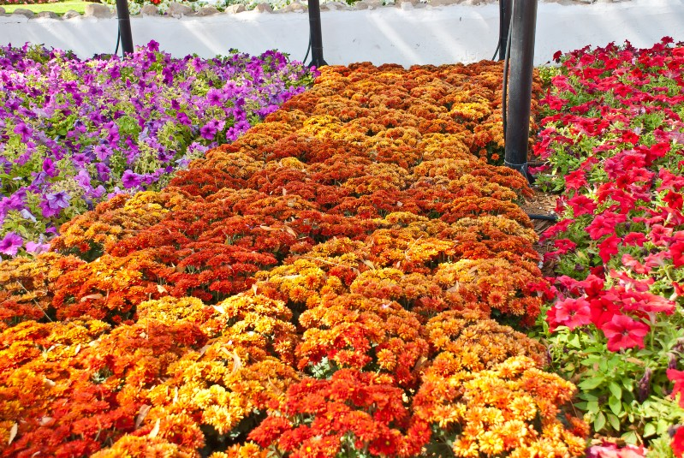







Ppsx Helen
RECUERDA con placer tus escaladas, olvida las desilusiones del descenso...

Slide 22
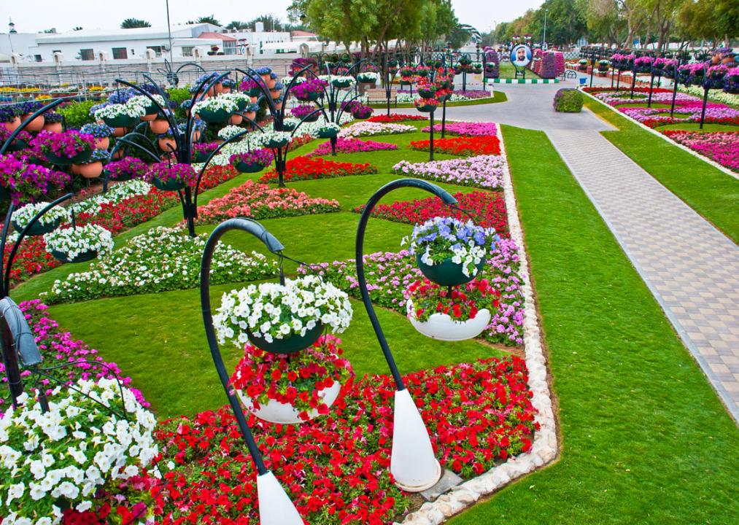


Ppsx Helen

Slide 23
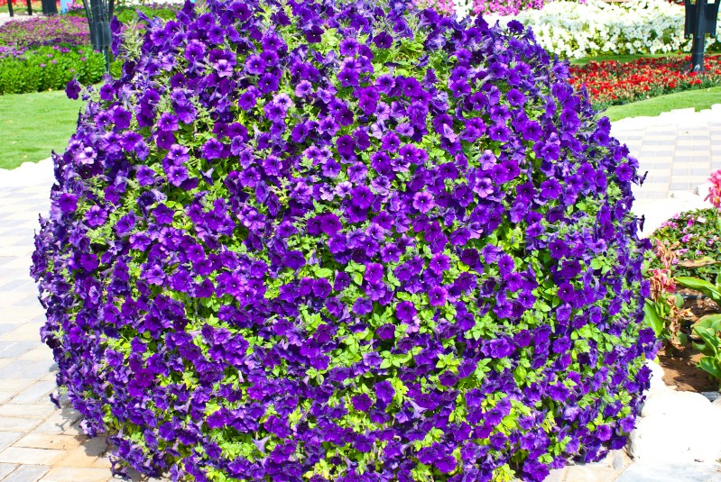







Ppsx Helen
RECUERDA los días en que fuiste agua limpia, olvida las horas en que te sentiste pantano...

Slide 24
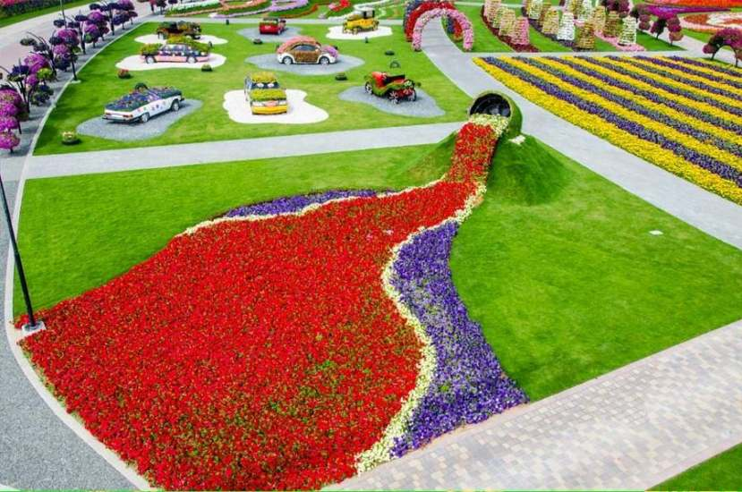


Slide 25
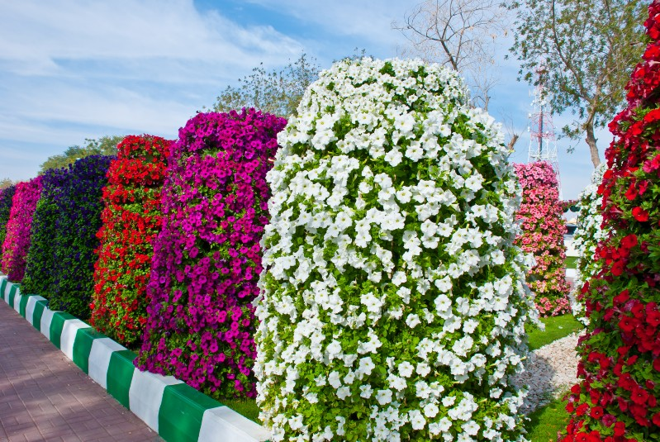

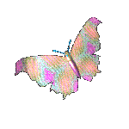






Ppsx Helen
CUENTA y muestra las medallas de tus victorias, olvida las cicatrices de las derrotas...

Slide 26
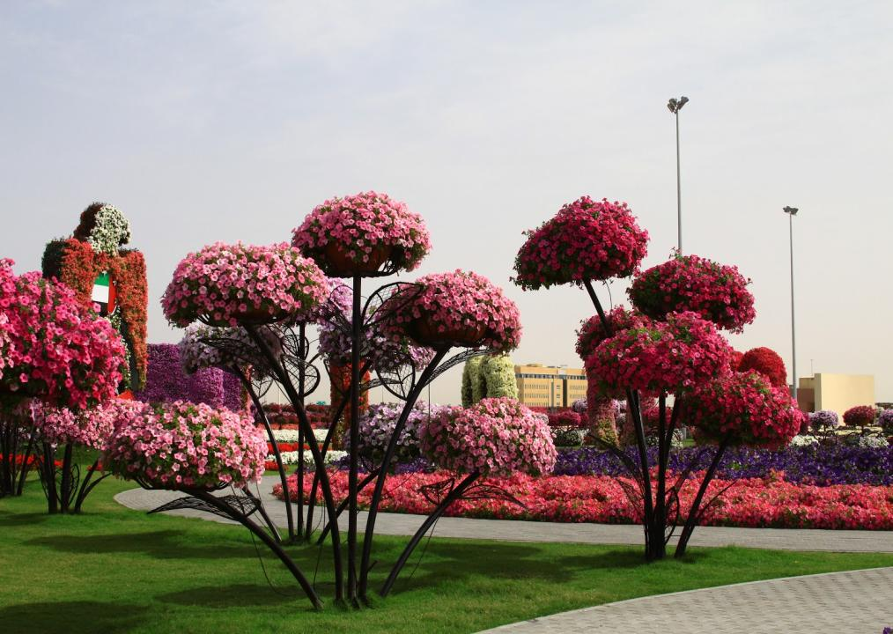

Ppsx Helen

Slide 27
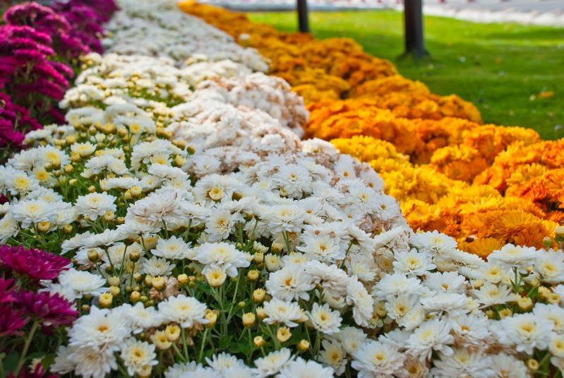






Ppsx Helen
MIRA de frente el Sol que existe en tu vida, ignora la sombra que queda atrás...

Slide 28
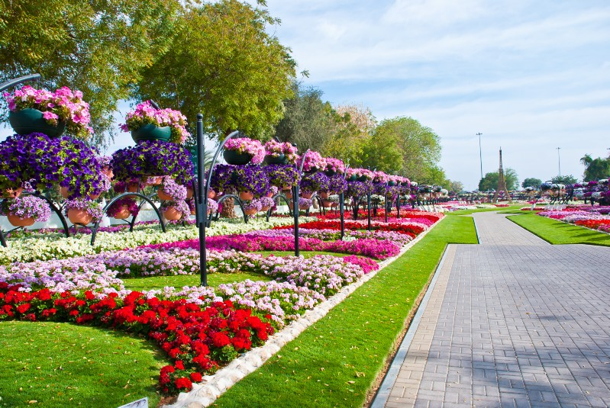
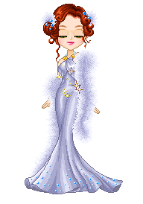

Ppsx Helen
La flor que se abre es más importante que mil pétalos caídos; Y solo un mirar de amor puede llevar consigo calor para entibiar muchos inviernos...

Slide 29
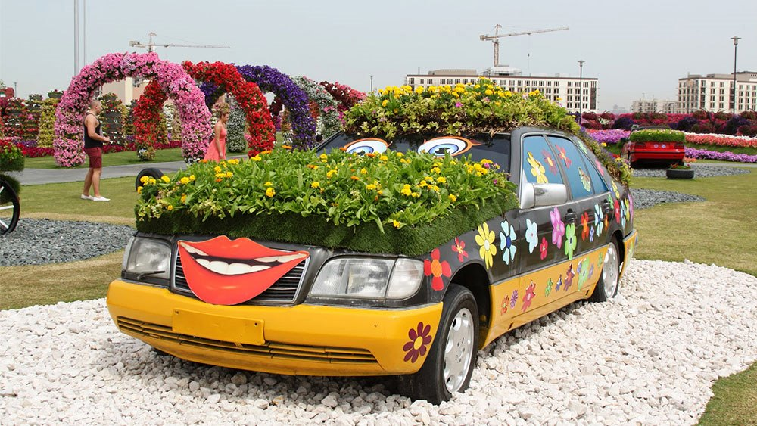


Ppsx Helen

Slide 30
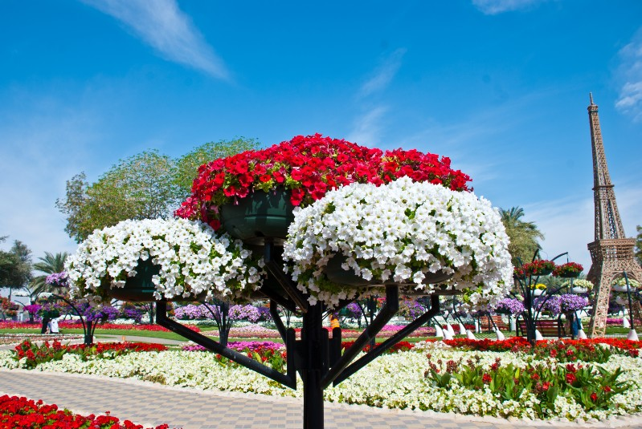





Sé OPTIMISTA, y no te olvides que...
Ppsx Helen

Slide 31
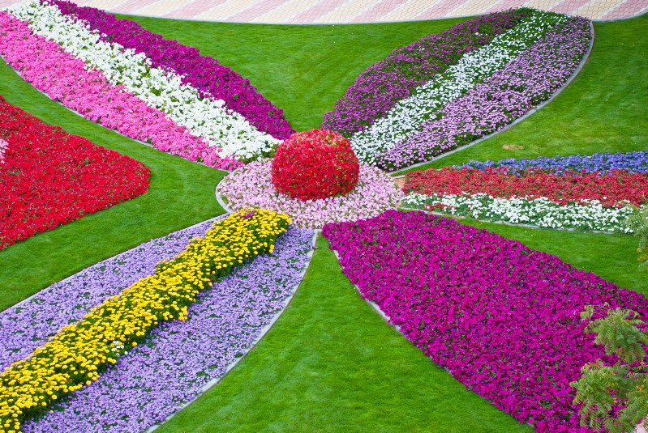



Ppsx Helen
En la profundidad de las noches sin luna es donde brillan mucho más las estrellas!

Slide 32
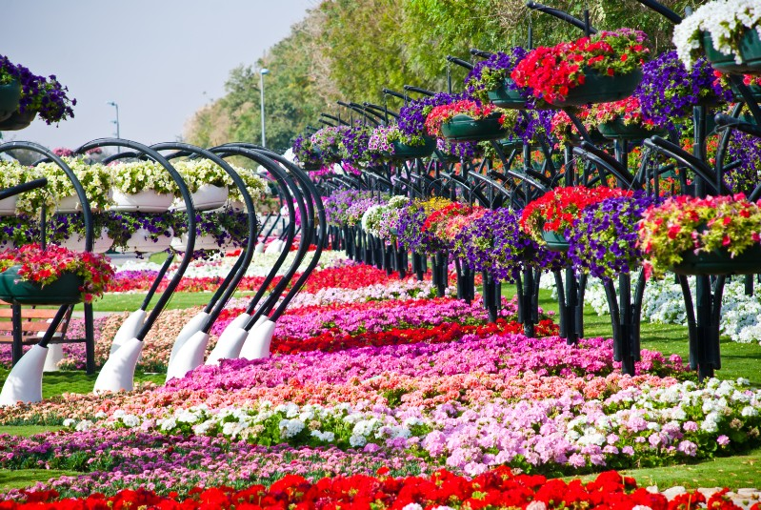

¡¡¡Qué tu vida sea un jardín florido !!!
Ppsx Helen

Slide 33
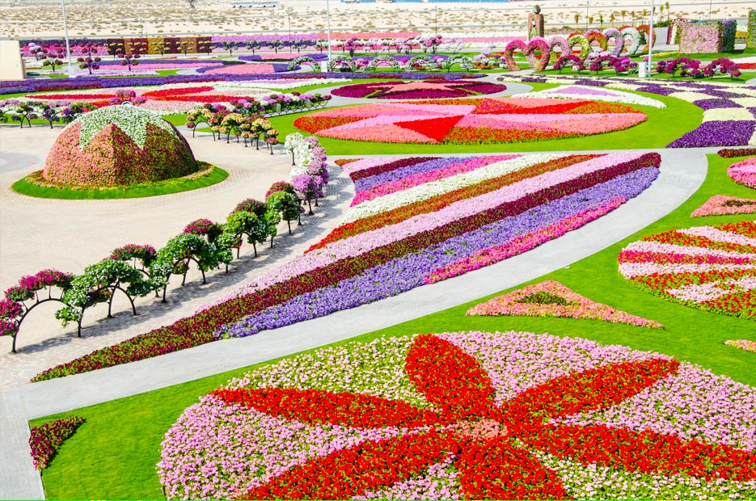

Ppsx Helen

Slide 34
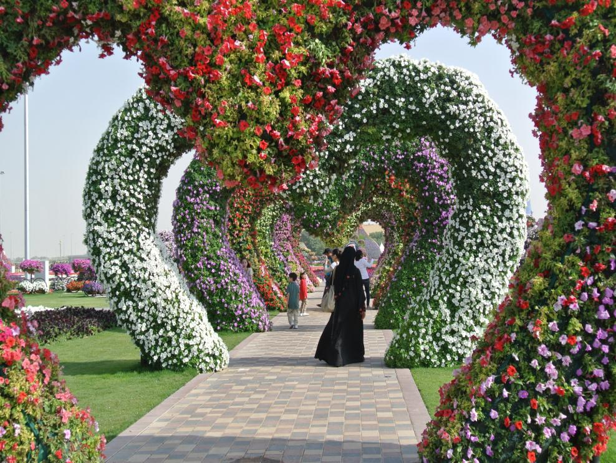



Slide 35



Accede a la sección que desees desde aquí:
Propia Creación
De la Red
Dedicatorias | Fechas Especiales | Graciosos
Historia y Arte | Lugares | Musicales
Naturaleza y Ciencias | Política | Reflexión
Religiosos | Románticos | Salud
Dedicatorias | Fechas Especiales | Graciosos
Historia y Arte | Lugares | Musicales
Naturaleza y Ciencias | Política | Reflexión
Religiosos | Románticos | Salud
Si deseas recibir pps periódicamente en tu correo electrónico subscríbete aquí:

